Slide 1


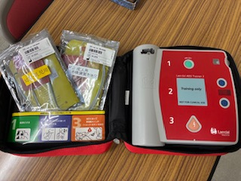
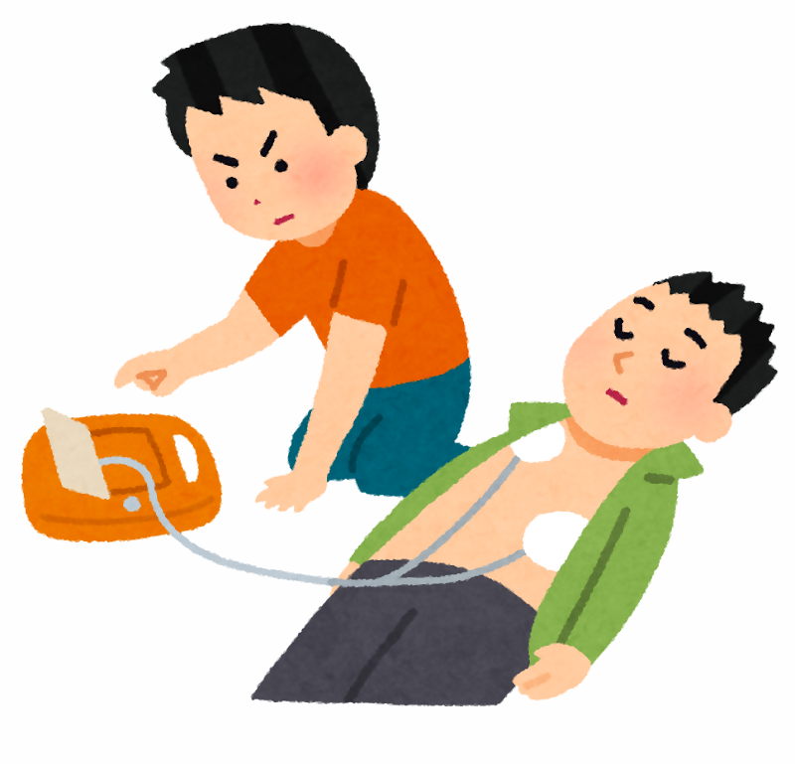

おまかせ会員・どっちも会員対象
救命講習会（AED）のご案内
日頃より横須賀市ファミリー・サポート・センターの活動にご協力いただきありがとうございます。
下記の日程で、おまかせ会員・どっちも会員を対象とした、赤十字幼児安全法短期講習会を開催します。
救急救命講習は、会員活動を行っていただくに当たり、少なくとも５年に１度の受講が必須となっています。
安心して援助活動を行っていただくため、また日常生活においても、いざというときに役立つ内容ですので是非参加をしてください。
※職場等で同様の講習を受講済みの方はセンターまで
お申し出ください。
日 時 2026年７月９日（金）
９月１４日（月）
１１月１３日（金）
２０２７年２月１６日（火）
時 間 ９：３０～１２：３０
会 場 すくすくかん４階 研修室（常葉中学校隣） 横須賀中央駅徒歩６分
定 員 15名（定員になり次第、締め切りとなります。）
持ち物 大きめのハンカチ又はバンダナ・パンティストッキング（可能な方）
※実技講習がありますので、動きやすい服装でお越しください。
電話、FAX、E-mailにてお申し込みください。
お問い合わせ先
〒２３８－０００４
横須賀市小川町２０番地 すくすくかん４階
ＴＥＬ＆ＦＡＸ ０４６－８２８－８５１０
Ｅ‐mail
ｙ-familysapo-to＠ｂｚ04.ｐlala.or.jp

